Slide 1
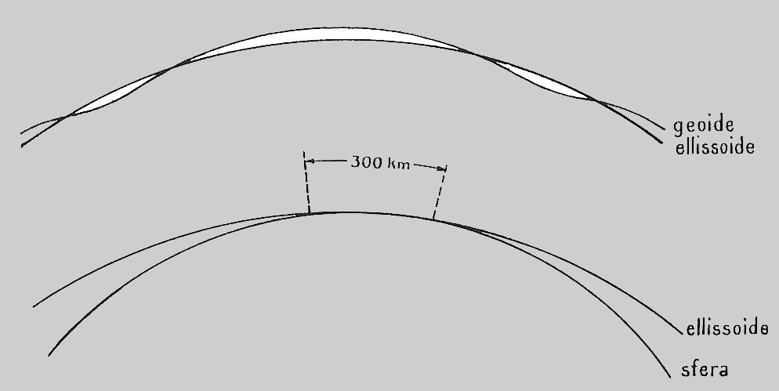
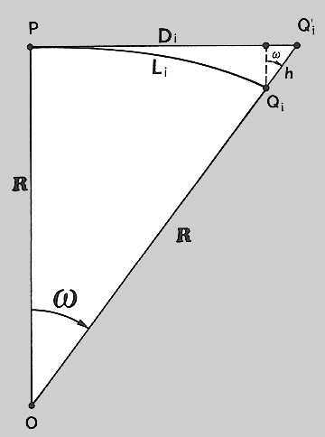
Ellissoide, sfera locale, piano
M. Fondelli, 2000, Cartografia Numerica I, Pitagora Editrice, Bologna

Slide 2
Applicabilità tra superfici
per il Teorema di Gauss due superfici sono tra loro applicabili in ciascun punto corrispondente quando presentano la stessa curvatura totale, definita dall’inverso del prodotto dei raggi principali di curvatura

Slide 3
Curvatura totale
ellissoide e piano non sono tra loro applicabili
- curvatura totale dell’ellissoide K = 1/ ρ N
- curvatura totale della sfera K = 1/R²
- curvatura totale del piano K’ = 0

Slide 4
La non applicabilità tra ellissoide e piano limita fortemente l’uso del “campo topografico” nella fase di misurazione delle distanze e coordinate;
diventa un grande problema nella successiva fase di rappresentazione
(dall’ellissoide al foglio di carta!!)

Slide 5
Proiezioni e tipi di carte

Slide 6
Corrispondenze cartografiche
si effettua la rappresentazione di una superficie su di un’altra quando si stabilisce la corrispondenza biunivoca tra i punti delle due superfici, e cioè quando ad ogni punto di una di esse si fa corrispondere un unico e determinato punto dell’altra e viceversa

Slide 7
Formule di corrispondenza Equazioni della carta
legano fra loro le coordinate dei punti corrispondenti dell’ellissoide terrestre (superficie obiettiva od oggettiva) e del piano rappresentativo (superficie subiettiva o rappresentativa)
dirette X = x(ϕ ,λ ); Y = y(ϕ ,λ )
inverse ϕ = ϕ (X,Y); λ = λ (X,Y)

Slide 8
Centro della proiezione
Centro della carta
si definisce così l’origine delle coordinate mentre il meridiano origine prende il nome di primo meridiano o meridiano centrale, diverso dal meridiano di riferimento identificato (quasi sempre!) da quello di Greenwich

Slide 9
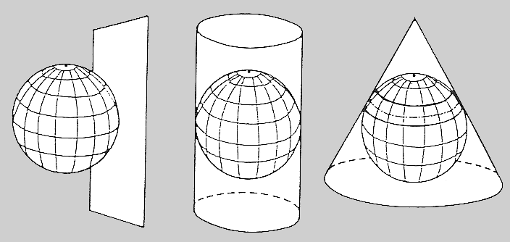
Proiezioni prospettiche, cilindriche e coniche
M. Fondelli, 2000, Cartografia Numerica I, Pitagora Editrice, Bologna

Slide 10
Variabili del problema cartografico
- scala di riduzione
- estensione della superficie obiettiva
- posizione sull’ellissoide terrestre
- finalità da soddisfare

Slide 11
Scala di riduzione
1:W
è la riduzione di dimensione che subisce l’ellissoide terrestre (superficie obiettiva) prima della rappresentazione sul piano
nella rappresentazione dell’ellissoide terrestre sul piano (superficie subiettiva) la scala non si mantiene costante

Slide 12
Approssimazione grafica
si definisce approssimazione grafica di una carta la distanza obiettiva corrispondente alla minima distanza apprezzabile sulla carta (distanza subiettiva), l’approssimazione grafica è funzione della scala di rappresentazione prescelta

Slide 13
Errore di graficismo o Graficismo
dipende dall’acuità visiva e dalla distanza della visione distinta, per cui mediamente corrisponde ad un quinto di millimetro
0,2 mm

Slide 14
Estensione della superficie obiettiva
l’esatta rappresentazione sul piano di grandi zone del globo terrestre, o dell’intero globo terrestre, è matematicamente impossibile

Slide 15
Posizione sull’ellissoide terrestre
pone il problema della scelta del sistema di rappresentazione da adottare per la miglior descrizione del terreno interessato e la più idonea utilizzazione degli elaborati cartografici prodotti

Slide 16
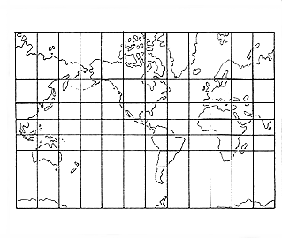
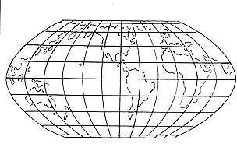

Slide 17
Finalità da soddisfare
pone il problema di studiare il modulo di deformazione lineare, il modulo di deformazione superficiale e il modulo di riduzione angolare più idonei a soddisfare le finalità medesime

Slide 18
CLASSIFICAZIONE DELLE RAPPRESENTAZIONI CARTOGRAFICHE
i criteri di classificazione variano a seconda della scala, della procedura di formazione, delle caratteristiche geometriche e delle finalità proprie delle varie rappresentazioni cartografiche

Slide 19
Classificazione secondo la scala
planisferi (tutta la superficie)
mappamondi (due emisferi)
carte geografiche (sino a 1:2.000.000)
carte corografiche (1:1.000.000-1:200.000)
carte topografiche (1:100.000-1:5.000)
mappe (1:4.000-1:1.000)
piante (1:500 o maggiori)

Slide 20
Classificazione secondo la scala
Piccola scala = minor dettaglio, grandi superfici rappresentate
1:2.000.000
Grande scala = maggior dettaglio, piccole superfici
1:500

Slide 21
Classificazione della cartografia tecnica
carte tecniche (1:10000 ed 1:5000)
mappe (1:2000)
levate (1:1000 ed 1:500)
Classificazione secondo la formazione
carte rilevate o carte di base
carte derivate

Slide 22
Classificazione secondo il contenuto
carte generali
carte tematiche analitiche (carte litologiche, geologiche di base)
carte tematiche sintetiche (carte geologiche derivate)
Classificazione in base alle proprietà geometriche
proiezioni prospettiche
proiezioni per sviluppo
prospettive epicilindriche o epiconiche

Slide 23
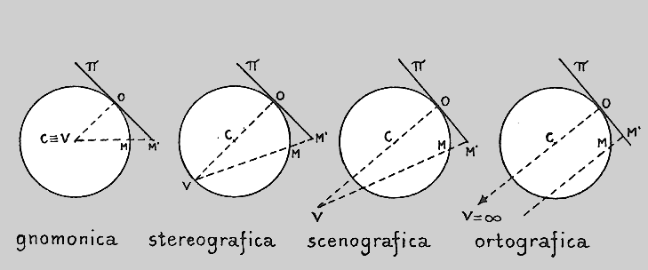
Proiezioni prospettiche
secondo la posizione del punto di vista
M. Fondelli, 2000, Cartografia Numerica I, Pitagora Editrice, Bologna

Slide 24
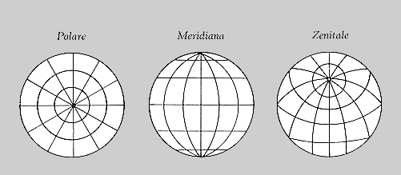
Proiezioni prospettiche
Secondo il punto di vista
M. Fondelli, 2000, Cartografia Numerica I, Pitagora Editrice, Bologna

Slide 25
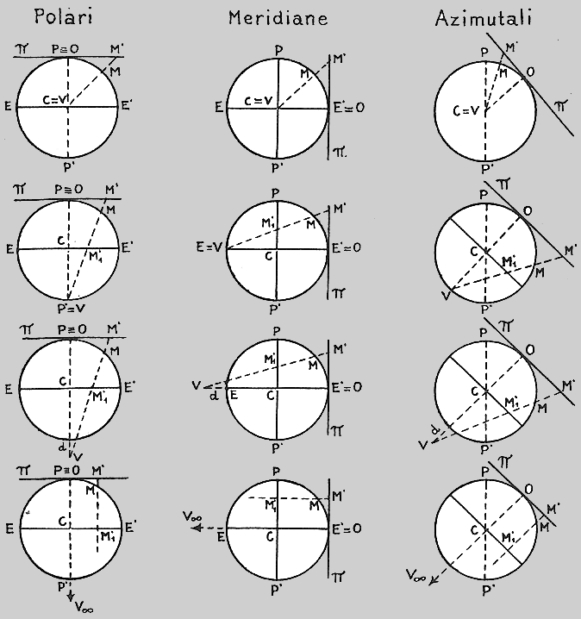
Proiezioni prospettiche
secondo la posizione del quadro
M. Fondelli, 2000, Cartografia Numerica I, Pitagora Editrice, Bologna

Slide 26
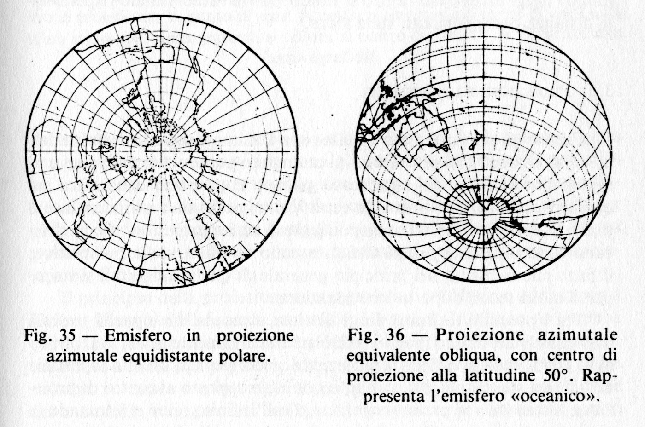
V. Di Donna, 2000, Elementi di Cartografia, Liguori Editore, Napoli

Slide 27
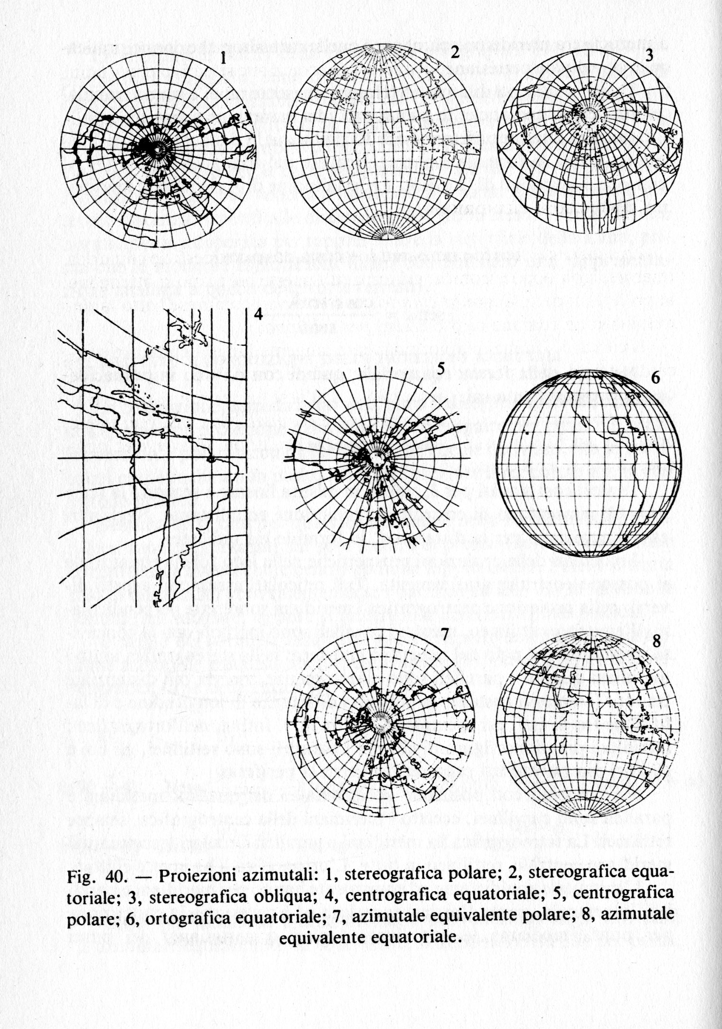
V. Di Donna, 2000, Elementi di Cartografia, Liguori Editore, Napoli

Slide 28
Proiezioni per sviluppo:
cilindriche e coniche
M. Fondelli, 2000, Cartografia Numerica I, Pitagora Editrice, Bologna

Slide 29
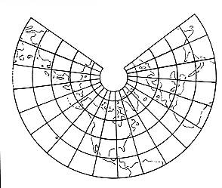
Cilindrica
Conica
Classificazione in base alla forma del reticolato geografico

Slide 30
il reticolato dei paralleli e dei meridiani costituisce il canovaccio geografico

Slide 31
Costruzione del canovaccio geografico
si realizza calcolando per punti discreti le coordinate X,Y nel piano delle varie linee del reticolato geografico attraverso le formule di corrispondenza della carta

Slide 32
Classificazione in base alla forma del reticolato geografico
proiezioni cilindriche (meridiani e paralleli rette tra loro ortogonali)
proiezioni mericilindriche (meridiani non rette)
Cilindrica
Mericilindrica

Slide 33
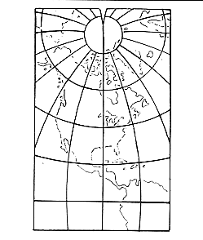
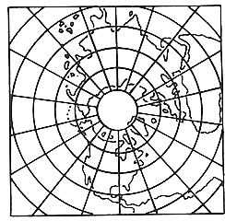
proiezioni coniche (paralleli circoli concentrici, paralleli rette uscenti da centro comune, angoli diversi tra meridiani e paralleli)
proiezioni centrali (proiezioni coniche con angoli meridiani = a quelli su ellissoide)
proiezioni mericoniche (meridiani non rette)
proiezioni policoniche (paralleli circonferenze non concentriche con centri su stessa linea)
Centrale
Conica
Policonica

Slide 34
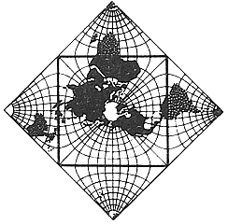
proiezioni sferiche (meridiani e paralleli sono circonferenze)
proiezioni merisferiche (paralleli non circonferenze)
proiezioni non classate
proiezioni stellate
Stellata

Slide 35
Classificazione in base alle deformazioni
rappresentazioni autogonali o isogoniche o ortomorfe, conformi (angoli preservati)
rappresentazioni equivalenti o autaliche (rapporto tra le aree preservato)
rappresentazioni afilattiche (angoli e aree non preservati)
rappresentazioni equidistanti (rapporto tra le lunghezze delle linee preservato)

Slide 36
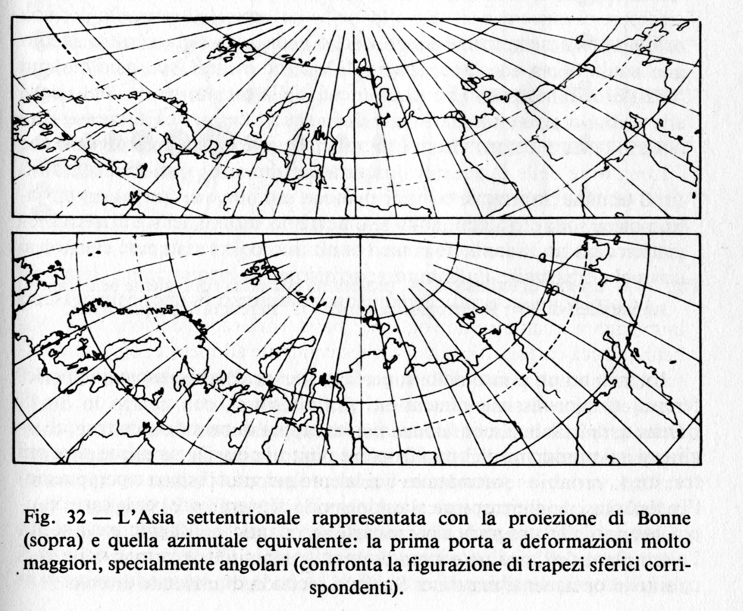
STUDIO DELLE DEFORMAZIONI CARTOGRAFICHE
V. Di Donna, 2000, Elementi di Cartografia, Liguori Editore, Napoli

Slide 37
Il problema della rappresentazione di una superficie su di un’altra viene risolto dalla “teoria generale delle carte geografiche” avvalendosi della geometria differenziale che fornisce indicazioni sulle differenti deformazioni indotte

Slide 38
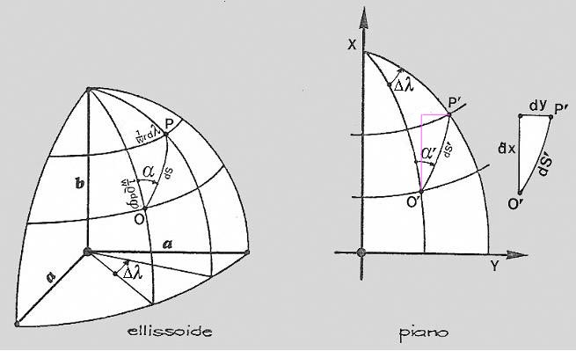
Corrispondenze tra ellissoide e piano
M. Fondelli, 2000, Cartografia Numerica I, Pitagora Editrice, Bologna

Slide 39
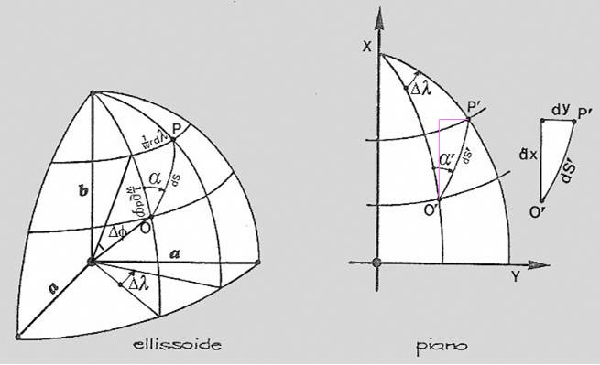
Elementi infinitesimi corrispondenti
Ellissoide
ds² = (r dλ)² + (ρ dϕ)²
Piano
ds’² = dx² + dy²
M. Fondelli, 2000, Cartografia Numerica I, Pitagora Editrice, Bologna
Raggio di curvatura del meridiano
Raggio di curvatura del parallelo

Slide 40
Modulo di deformazione lineare
n > 1 allungamento
n = 1 conserva le distanze
n < 1 accorciamento

Slide 41
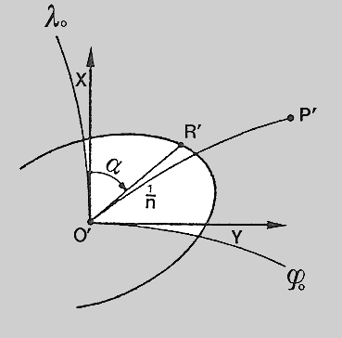
Ellisse indicatrice dei moduli di riduzione
Ellisse di Tissot
M. Fondelli, 2000, Cartografia Numerica I, Pitagora Editrice, Bologna

Slide 42
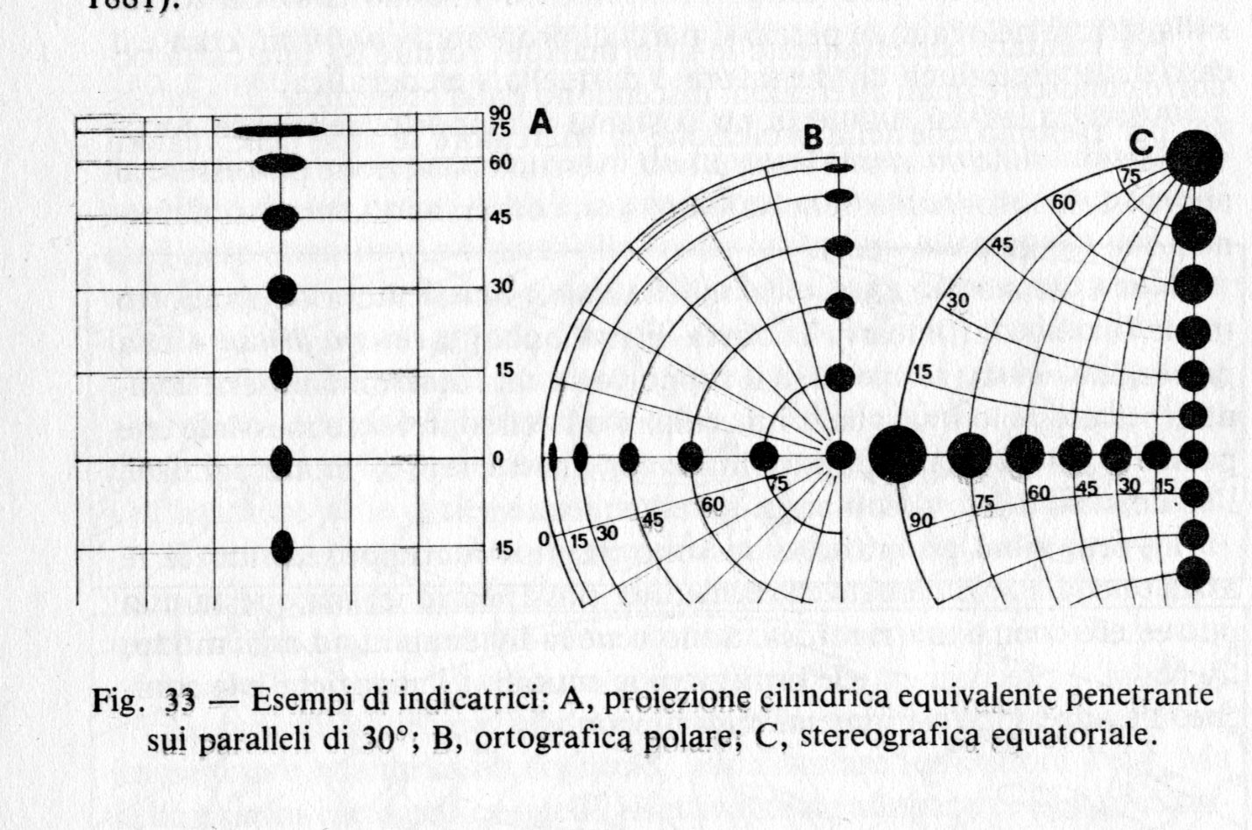

Slide 43
Modulo di deformazione superficiale Modulo di riduzione areale
μ > 1 quantitativa
μ = 1 equivalente
μ < 1 quantitativa

Slide 44
Modulo di deformazione angolare Deformazione angolare
δ = 0 isogoniche

Slide 45
Riduzione del modulo di deformazione lineare
Invece di ridurre l’ellissoide del rapporto 1:W (fattore di scala) si riduce di un valore 1:W’
W’ = 0,9996·W
Anche il modulo di deformazione lineare sarà ridotto a n’
n’ = 0.9996·n

